Slide 1
Serdecznie dziękujemy za udział w konkursie „ Stop cyberprzemocy”.
Poniżej przedstawiamy prace konkursowe.

Slide 2
Notes:
Nina Kulka

Slide 3
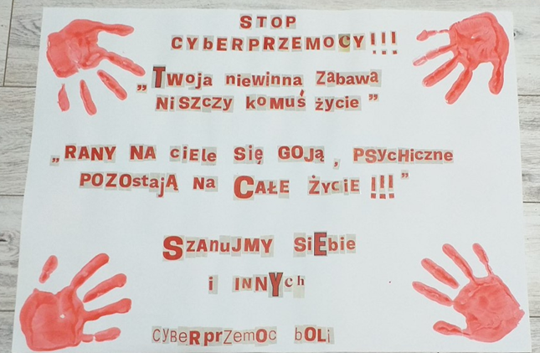
Notes:
Krystian Kijanka

Slide 4
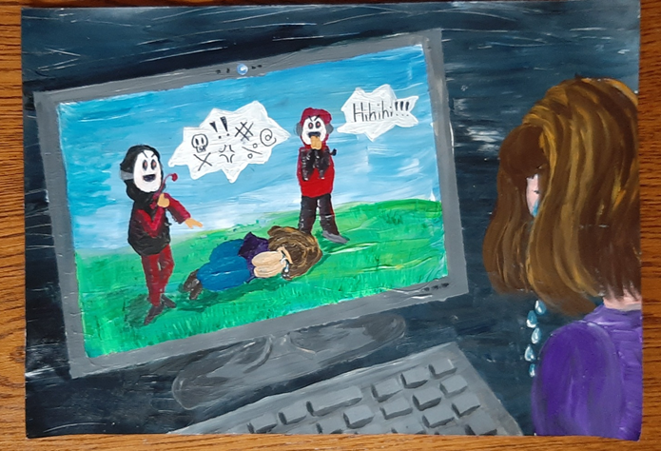
Notes:
Monika Izworska

Slide 5
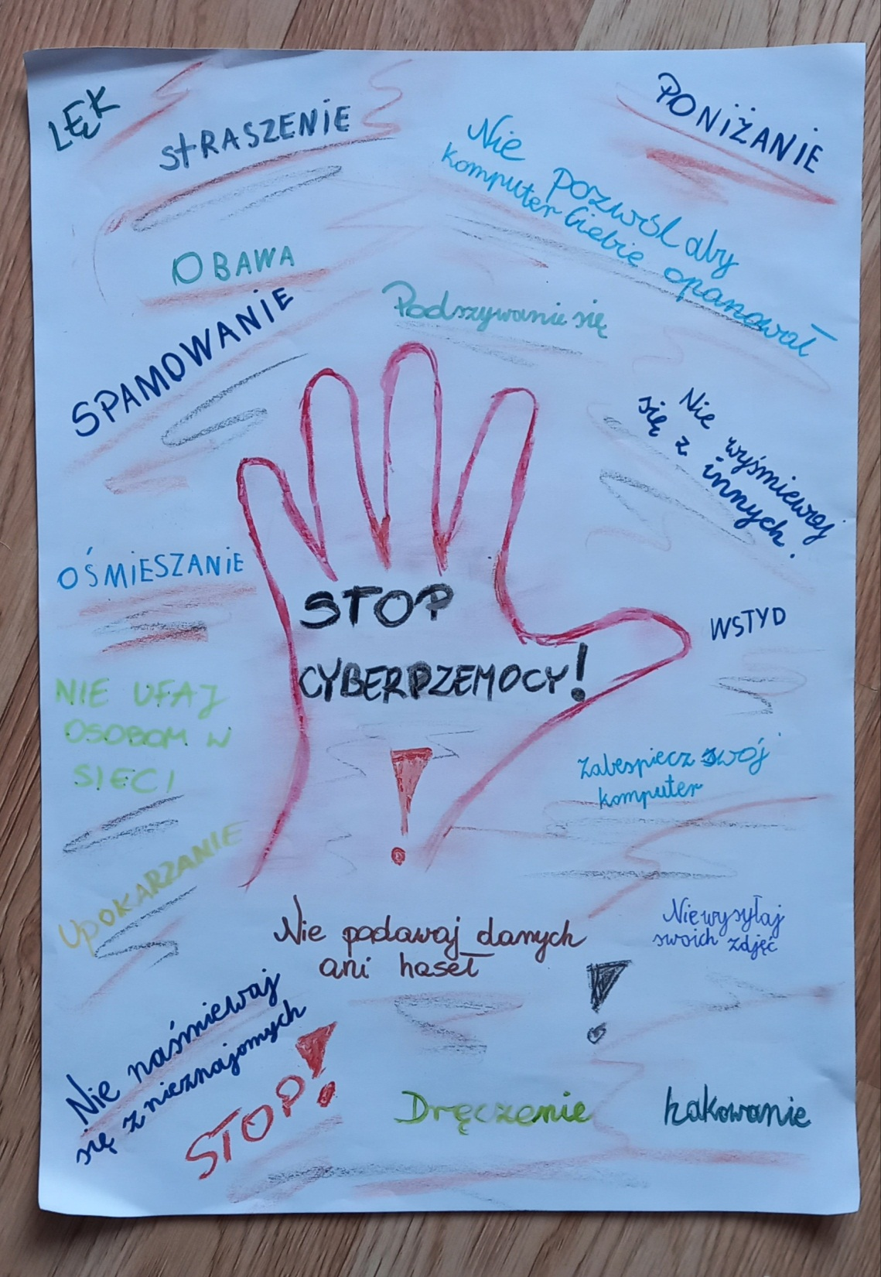
Notes:
Brajan Kruciński

Slide 6
Notes:
Maja Górniak

Slide 7
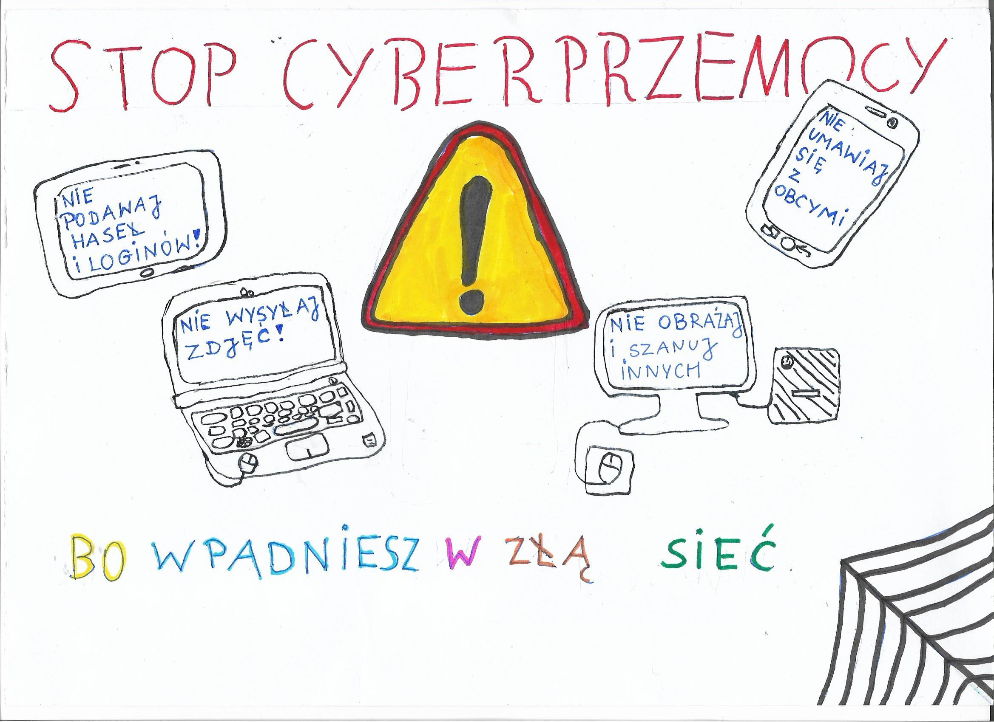
Notes:
Amelia Jurkiewicz

Slide 8
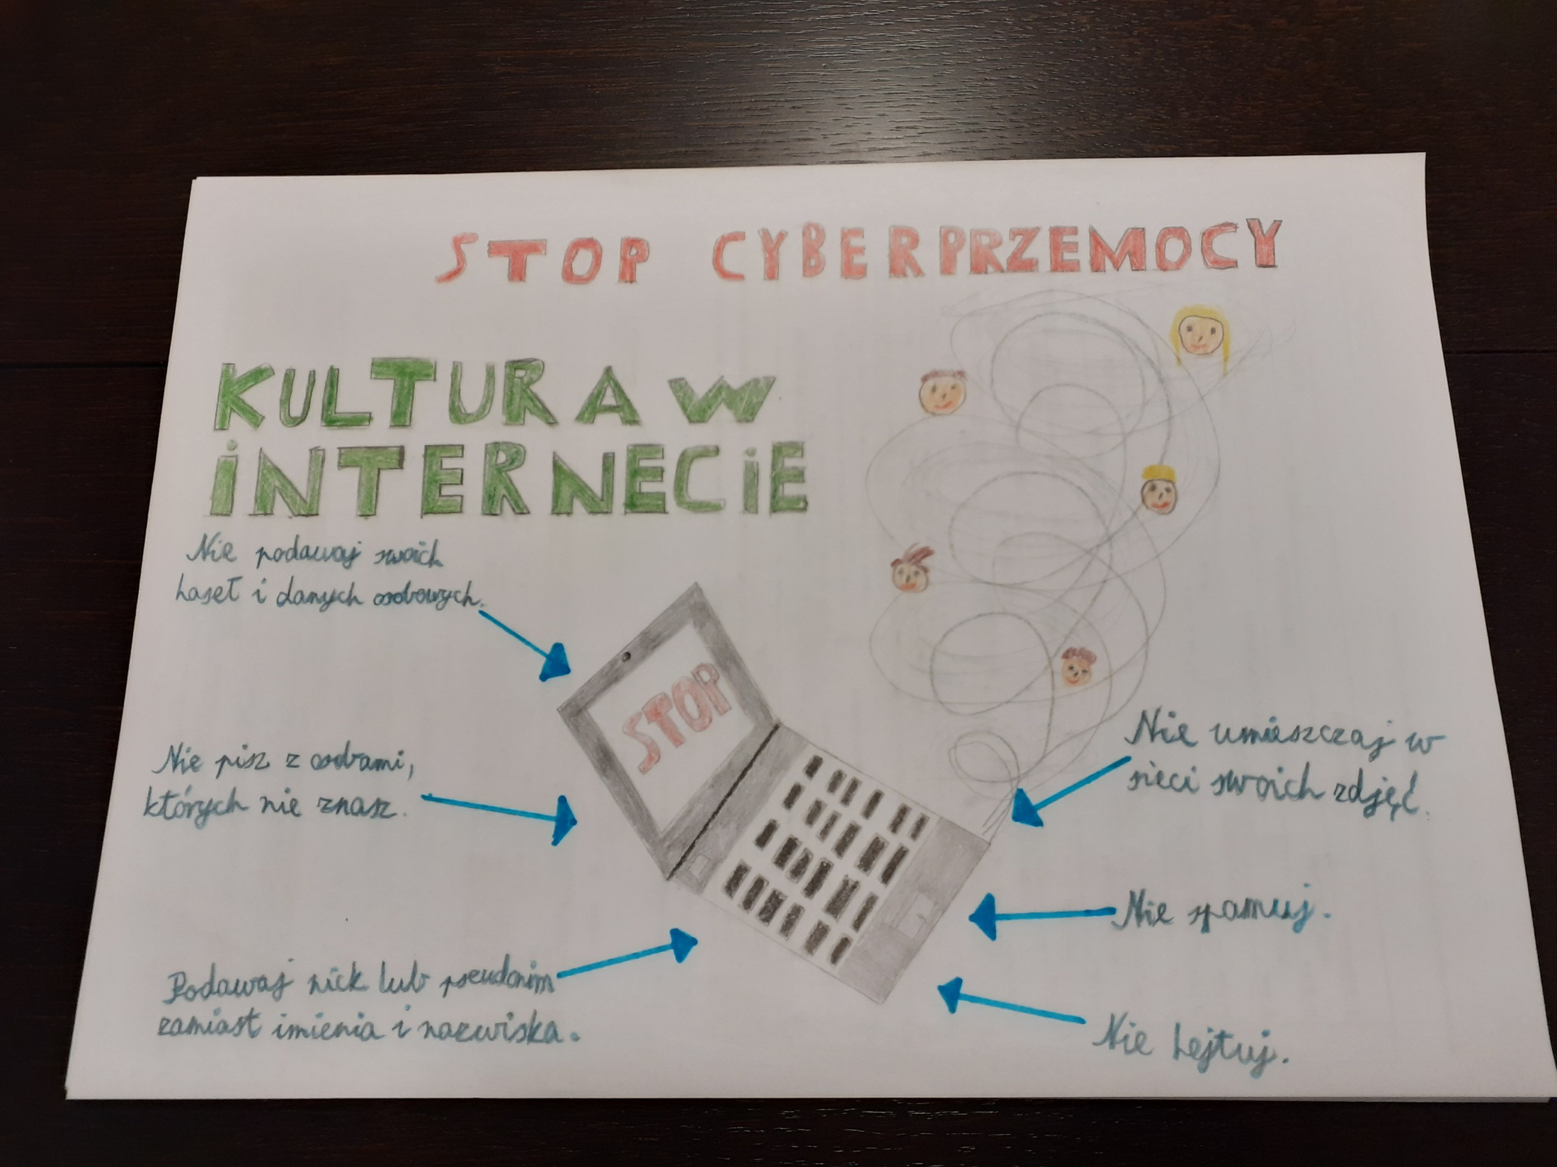
Notes:
Kuba Blukacz

